Slide 1
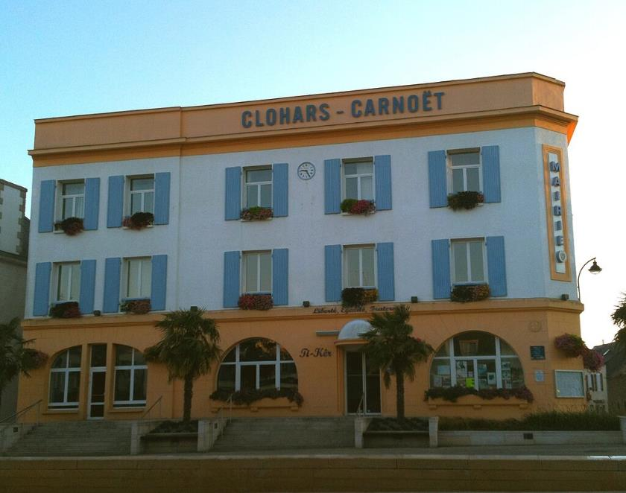
Clohars-Carnoët Et Ses Environs(Finistère)
Mairie de Clohars-Carnoët (Finistère)

Slide 2
Clohars-Carnoët est une commune du littoral atlantique située à l'extrémité sud-est du département. Elle est bordée à l'est par la Laïta, une ria qui la sépare du Morbihan. Elle est reliée à ce département par le Pont Saint-Maurice (route de Clohars-Carnoët à Guidel) et par un passage bateau intermittent entre le port du Pouldu et Guidel-Plages (passage piéton uniquement).

Slide 3
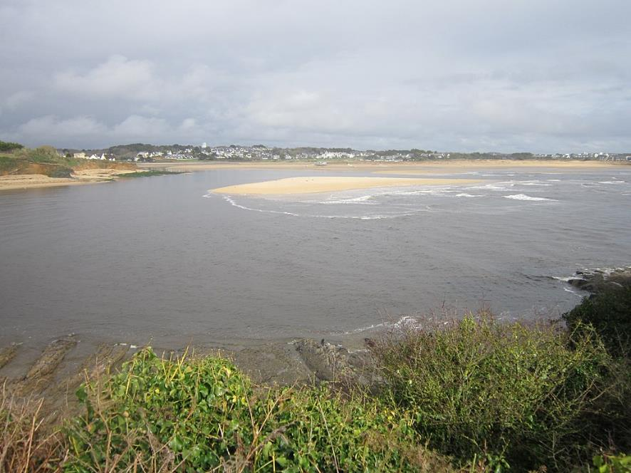
Banc de sable gênant l'entrée dans la ria de la Laïta.

Slide 4
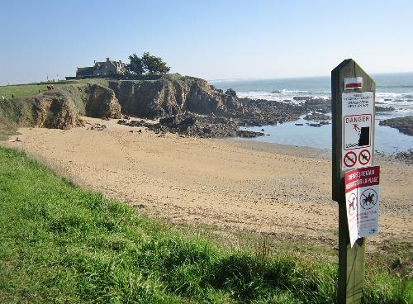
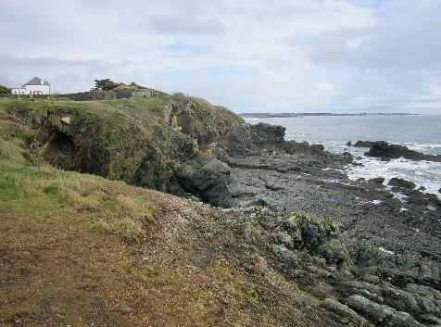
Fort Clohars et les falaises l'avoisinant.
La plage de Porguerrec.

Slide 5
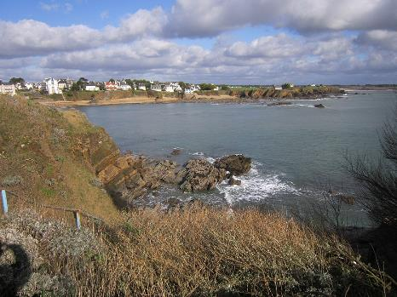
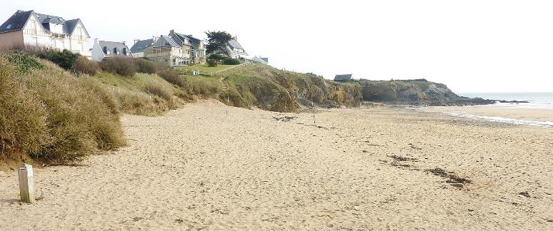
La plage du Kérou (Kerrou).
La plage de Bellangenet vue depuis la pointe de Bellangenet.

Slide 6
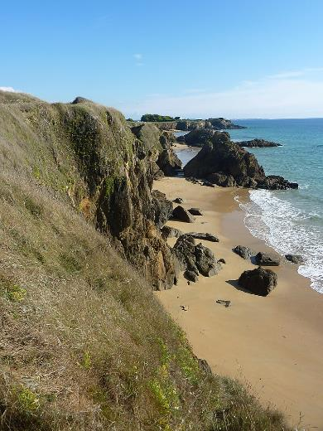
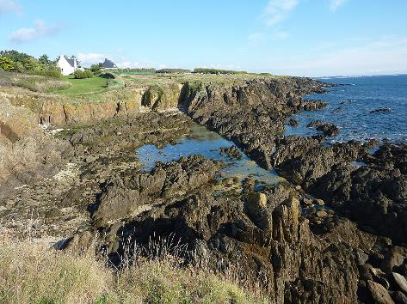
La côte entre le Kérou et Porsac'h.
La côte entre le Kérou et Porsac'h.

Slide 7
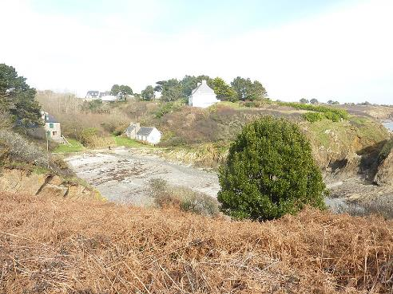
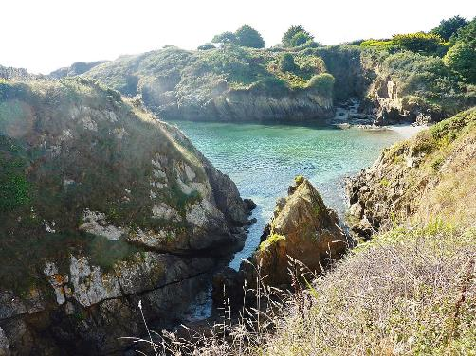
Les falaises de Toul Douar.
L'anse de Porsac'h.

Slide 8
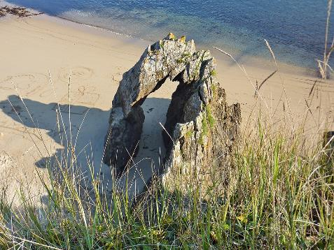
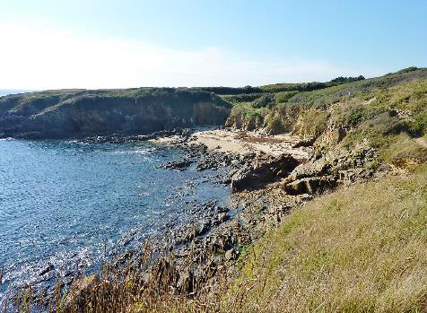
La plage de Stang Souc.
La Roche Percée.

Slide 9
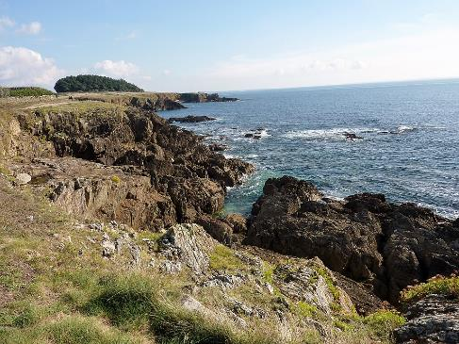
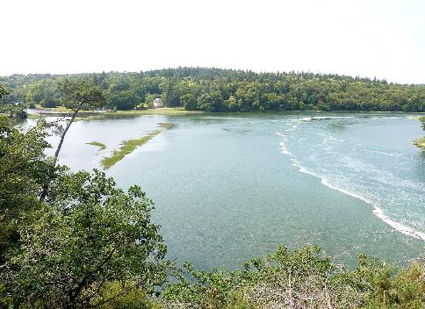
L'anse de l'abbaye de Saint-Maurice vue depuis l'éperon barré situé à son sud.
Les falaises entre Toull Donn et Port Blanc.

Slide 10
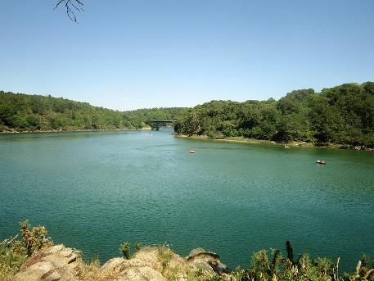
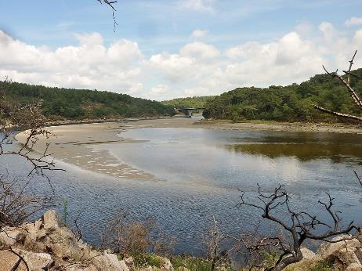
Plus de détails
La Laïta à marée basse en aval du Pont de Saint-Maurice (visible à l'arrière-plan) vue depuis le GR 34, rive droite côté Clohars-Carnoët (la rive gauche est en Guidel)
La Laïta à marée haute en aval du Pont de Saint-Maurice (visible à l'arrière-plan) vue depuis le GR 34, rive droite côté Clohars-Carnoët (la rive gauche est en Guidel).

Slide 11
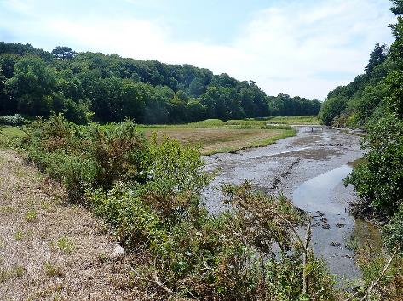
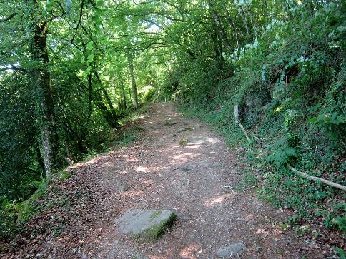
Le GR 34 sur la rive droite de la Laïta en Clohars-Carnoët, entre le Pont de Saint-Maurice et le port de Porsmoric : un sentier assez accidenté.
La digue et l'ancien étang de Ster Fanquec.

Slide 12
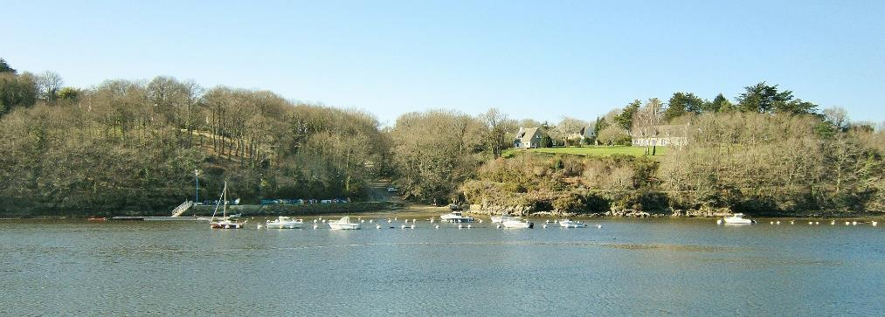
Le petit port de Porsmoric en Clohars-Carnoët (rive droite de la Laïta) vu depuis la rive gauche de la Laïta (en Guidel).

Slide 13
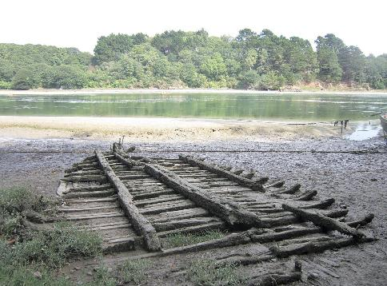
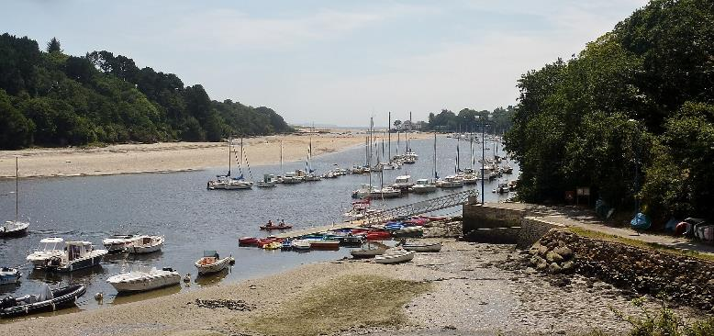
Épave à l'abandon sur la rive droite de la Laïta à proximité de l'anse de Stervilin (en amont du Pouldu).
L'estuaire de la Laïta à marée basse vu depuis le port de Porsmoric.

Slide 14
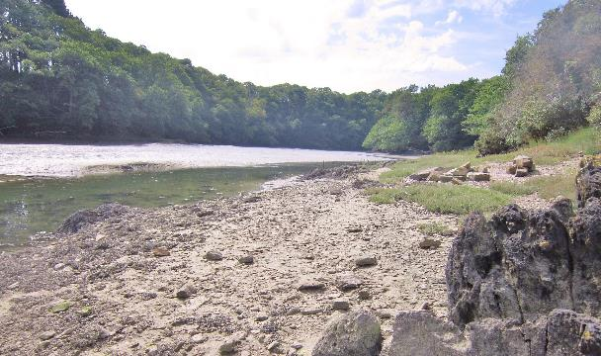
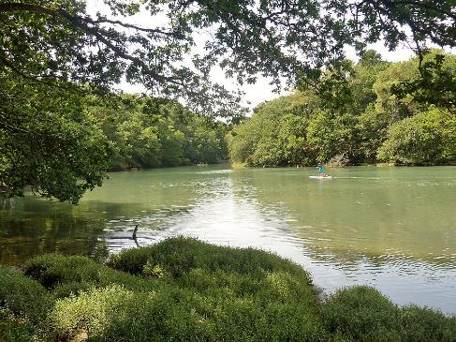
L'anse de Stervilin à marée haute.
L'anse de Stervilin (rive droite de la Laïta, juste en amont du Pouldu).

Slide 15
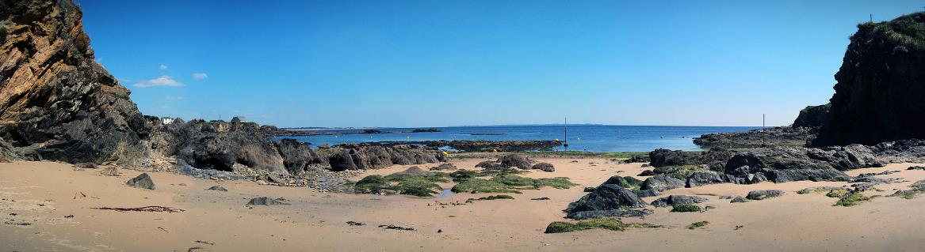
Une plage au Pouldu.

Slide 16
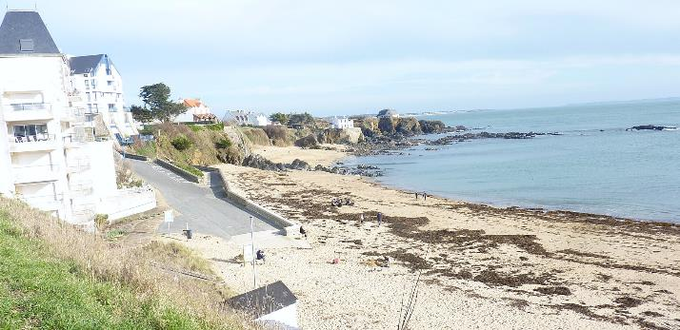
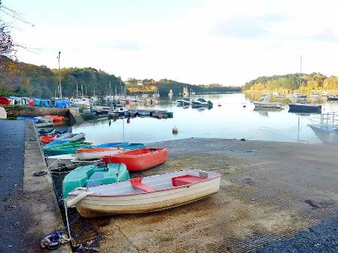
La Laïta vue de la cale du port du Pouldu
Le Pouldu : la plage des Grands Sables

Slide 17
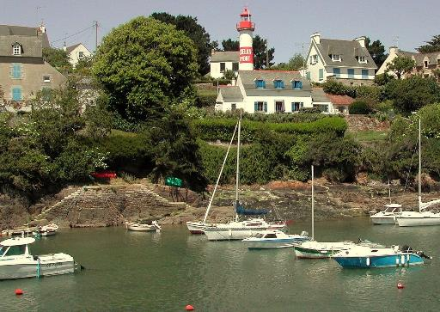
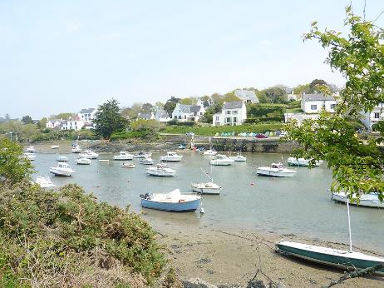
La ria et le port de Doëlan (vus de la rive droite) 1
Le phare amont de Doëlan

Slide 18
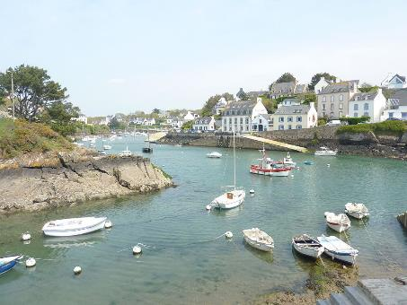
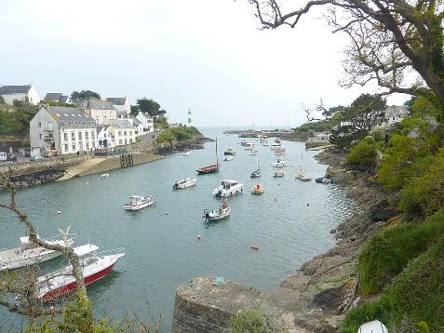
La ria et le port de Doëlan (vus de la rive droite)
La ria et le port de Doëlan (vus de la rive droite) 2

Slide 19
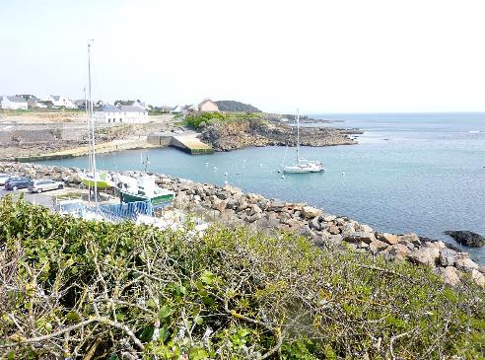
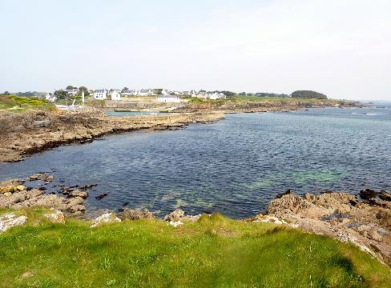
L'entrée de la ria et du port de Doëlan (vus de la rive droite à Beg an Tour)
L'entrée de la ria et du port de Doëlan (vus de la rive droite) 1

Slide 20
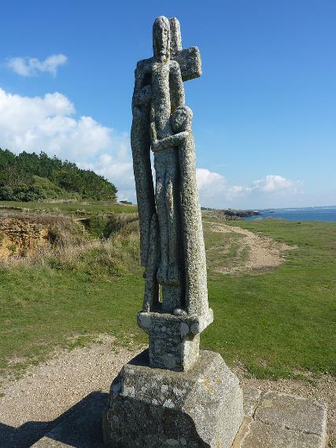
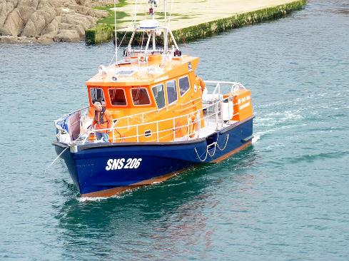
Le calvaire de Doëlan
Doëlan : le canot de sauvetage Capitaine Cook

Slide 21
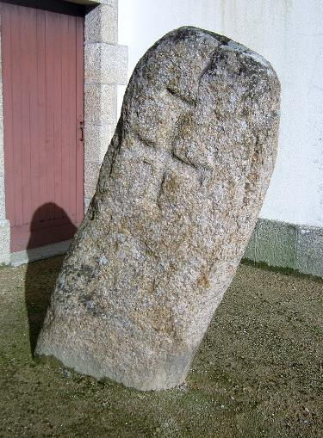
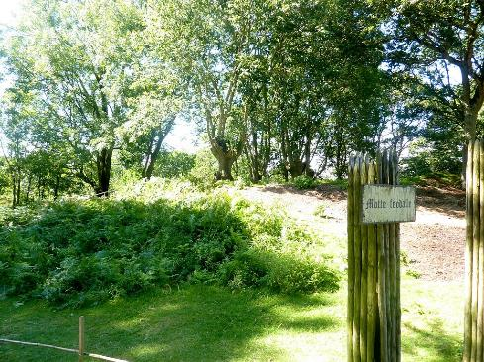
La motte féodale qui se trouve dans le parc animalier du Quinquis
Menhir christianisé près de l'église paroissiale Notre-Dame de Trogwall.

Slide 22
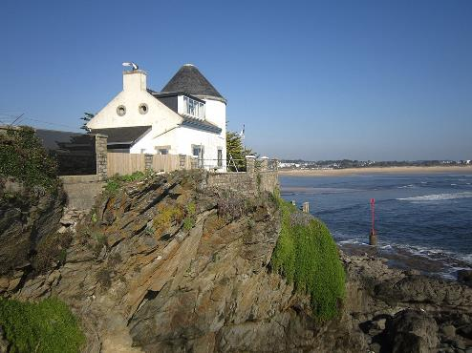
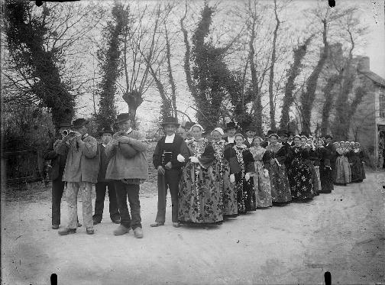
Un cortège de noces vers 1908 au Pouldu (photographie de Laurent-Nel Henri, début du XXe siècle).
La maison du Mât Fénoux du Pouldu.

Slide 23
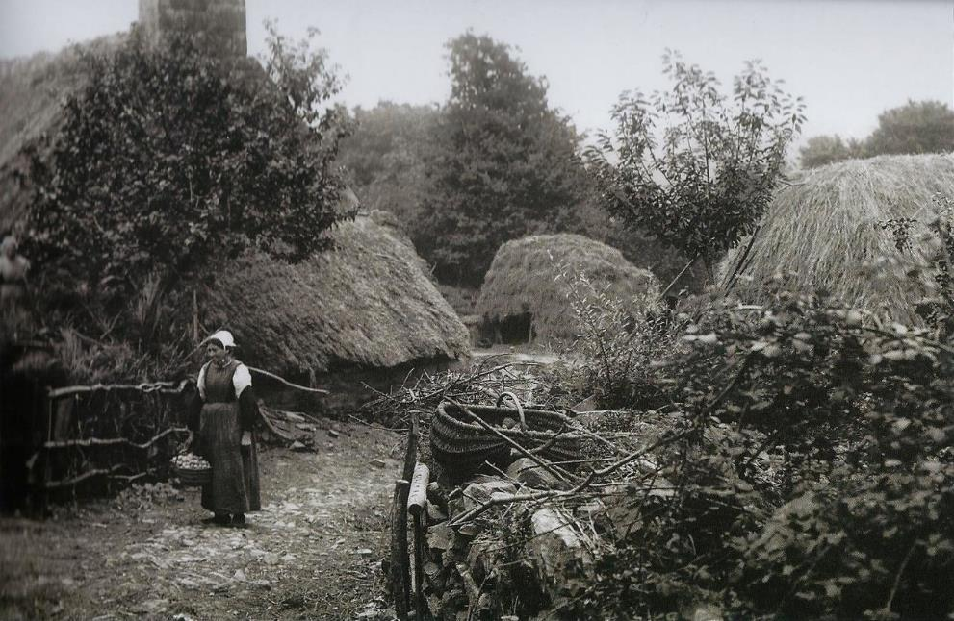
Chaumières au Pouldu (photographie de Philippe Tassier, vers 1910).

Slide 24
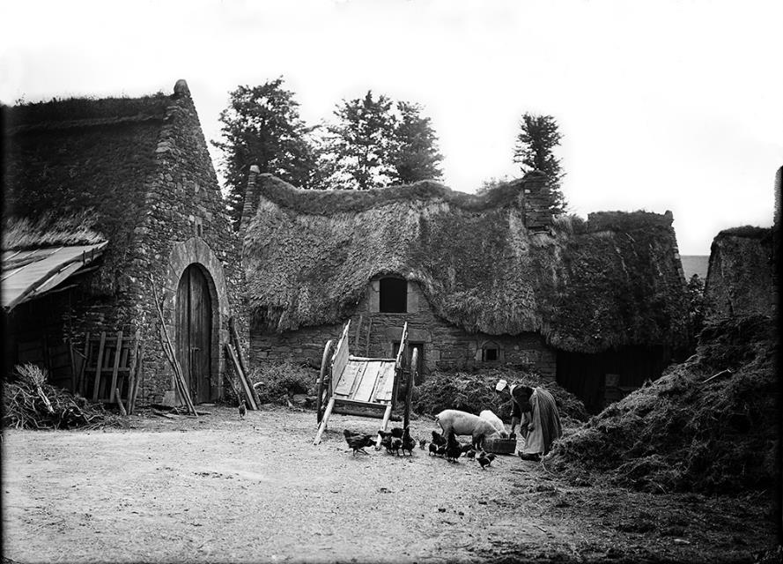
Cour de ferme du Pouldu (photographie de Philippe Tassier, vers 1910).

Slide 25
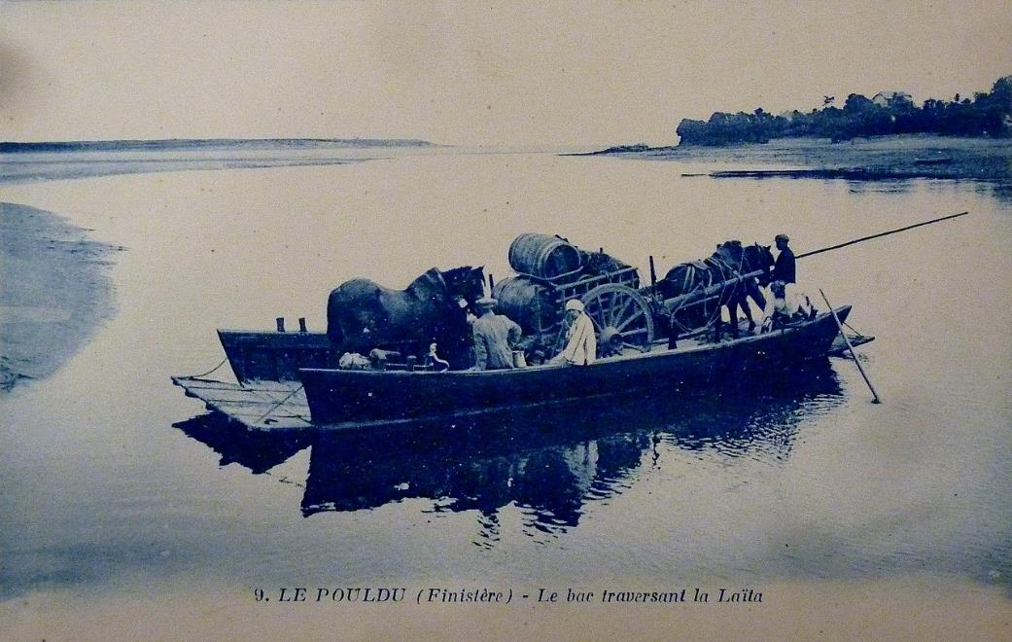
Le Pouldu : le bac traversant la Laïta (vers 1900).

Slide 26
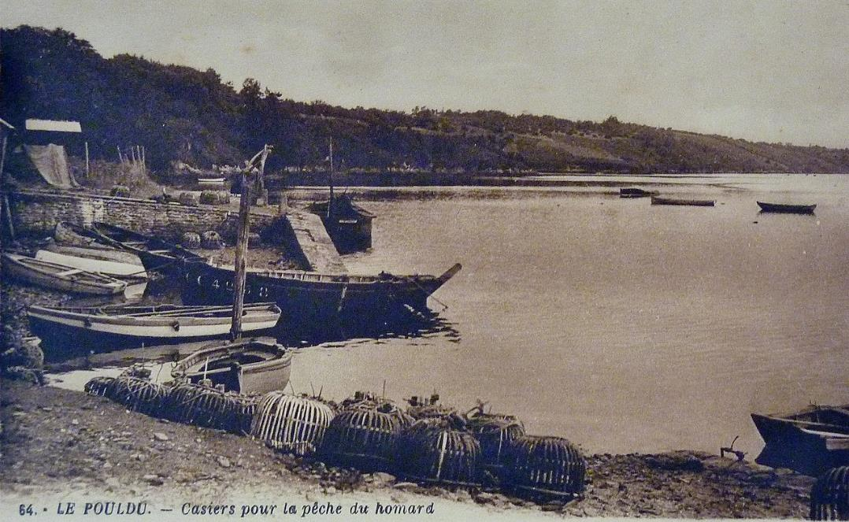
Le Pouldu : le port sur l'estuaire de la Laïta et casiers de pêche pour le homard (carte postale, vers 1930).

Slide 27
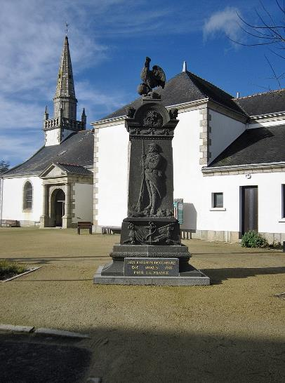
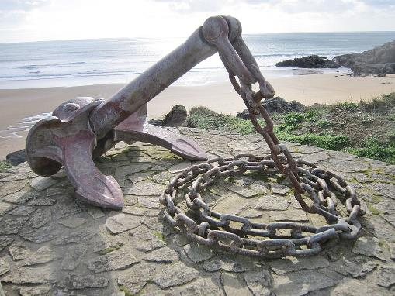
L'ancre du chalutier Julien Quéré.
Le monument aux morts de Clohars-Carnoët.

Slide 28
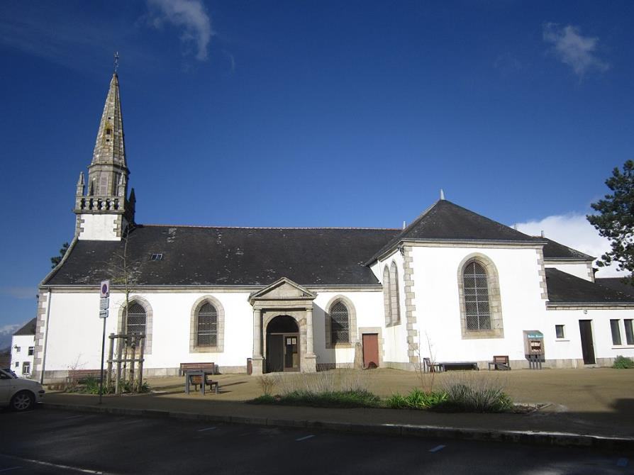
L'église paroissiale Notre-Dame de Trogwall, vue extérieure d'ensemble.

Slide 29
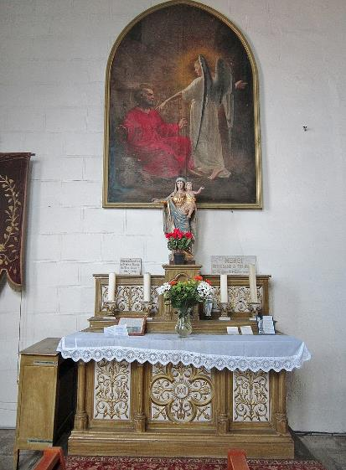
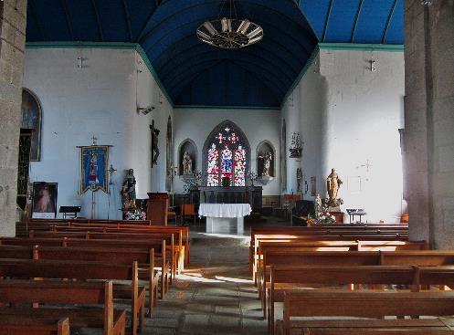
L'église paroissiale Notre-Dame de Trogwall, statue de Notre-Dame de Trogwall (Vierge à l'Enfant) et ex-votos de reconnaissance.
2
1
L'église paroissiale Notre-Dame de Trogwall, vue intérieure d'ensemble (en direction du chœur).

Slide 30
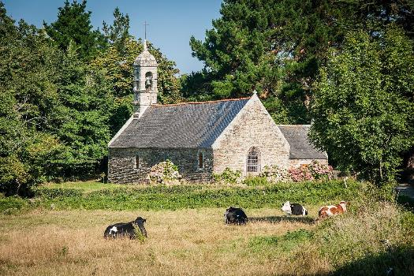
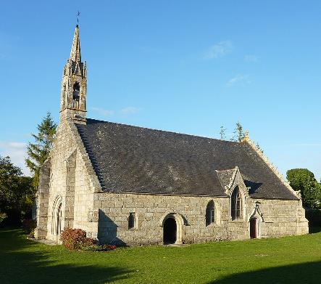
La chapelle Notre-Dame-de-la-Paix : vue extérieure d'ensemble.
La chapelle Saint-Maudez : vue extérieure d'ensemble.

Slide 31
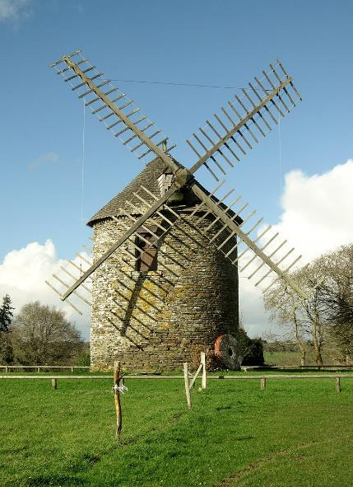

Couples de jeunes mariés de Clohars-Carnoët en tenue de noce photographiés en 1908
Le moulin à vent de Kercousquet (restauré).

